Slide 1
Библиотека MPI
Message Passing Interface

Slide 2
История MPI
Стандарт MPI 1.0 1995 год, MPI 2.0 1998 год. Определяет API (варианты для Си, C++, Fortran, Java).

Slide 3
«Комплект поставки» MPI
Библиотека.
Средства компиляции и запуска приложения.

Slide 4
SPMD-модель.
0
1
2
3
Разные процессы
выполняют разные части
одного и того же кода.

Slide 5
Сборка MPI-приложения.
Сборка MPI-приложения осуществляется с помощью
специальной утилиты. В случае Си – mpicc. Пример:
mpicc –o mpihello mpihello.c
Запуск MPI-приложения осуществляется с помощью
команды mpirun.
mpirun –np 4 mpihello

Slide 6
MPI “Hello, World”
#include <stdio.h>
#include <mpi.h>
main(int argc, char* argv[])
{
MPI_Init(&argc, &argv);
printf("Hello, World!\n");
MPI_Finalize();
}

Slide 7
Функции инициализации и завершения работы.
int MPI_Init(int* argc,char*** argv)
argc – указатель на счетчик аргументов командной строки
argv – указатель на список аргументов
int MPI_Finalize()

Slide 8
Тоже простая MPI-программа
#include <mpi.h>
#include <stdio.h>
int main( int argc, char *argv[] )
{
int rank, size;
MPI_Init( &argc, &argv );
MPI_Comm_rank( MPI_COMM_WORLD, &rank );
MPI_Comm_size( MPI_COMM_WORLD, &size );
printf( "I am %d of %d\n", rank, size );
MPI_Finalize();
return 0;
}

Slide 9
Функции определения ранга и числа процессов.
int MPI_Comm_size (MPI_Comm comm, int* size )
comm - коммуникатор
size – число процессов
int MPI_Comm_rank(MPI_Comm comm, int* rank)
comm – коммуникатор
rank – ранг процесса

Slide 10
Точечные взаимодействия

Slide 11
Назначение точечных взаимодействий

Slide 12
Пример простейшей пересылки
#include <stdio.h>
#include <mpi.h>
main(int argc, char* argv[])
{
int rank;
MPI_Status st;
char buf[64];
MPI_Init(&argc, &argv);
MPI_Comm_rank(MPI_COMM_WORLD, &rank);
if(rank == 0) {
sprintf(buf, "Hello from processor 0");
MPI_Send(buf, 64, MPI_CHAR, 1, 0, MPI_COMM_WORLD);
} else {
MPI_Recv(buf, 64, MPI_CHAR, 0, 0, MPI_COMM_WORLD, &st);
printf("Process %d received %s \n", rank, buf);
}
MPI_Finalize();
}

Slide 13
Функции обменов точка-точка
int MPI_Send( buf, count, datatype, dest, tag, comm )
void *buf; /* in */
int count, dest, tag; /* in */
MPI_Datatype datatype; /* in */
MPI_Comm comm; /* in */
buf - адрес начала буфера посылаемых данных
count - число пересылаемых объектов типа, соответствующего datatype
dest - номер процесса-приемника
tag - уникальный тэг, идентифицирующий сообщение
datatype - MPI-тип принимаемых данных
comm - коммуникатор

Slide 14
int MPI_Recv( buf, count, datatype, source, tag, comm, status )
void *buf; /* in */
int count, source, tag; /* in */
MPI_Datatype datatype; /* in */
MPI_Comm comm; /* in */
MPI_Status *status; /* out */
buf - адрес буфера для приема сообщения
count - максимальное число объектов типа datatype, которое
может быть записано в буфер
source - номер процесса, от которого ожидается сообщение
tag - уникальный тэг, идентифицирующий сообщение
datatype - MPI-тип принимаемых данных
comm - коммуникатор
status - статус завершения

Slide 15
typedef struct
{
int count;
int MPI_SOURCE;
int MPI_TAG;
int MPI_ERROR;
} MPI_Status;
count - число полученных элементов
MPI_SOURCE - ранг процесса-передатчика данных
MPI_TAG - тэг сообщения
MPI_ERROR - код ошибки

Slide 16
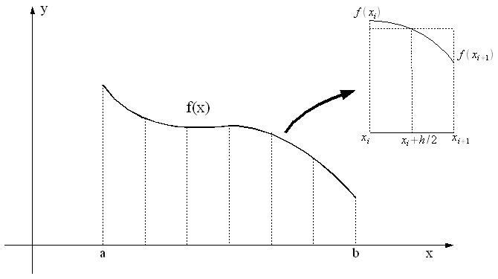
Численное интегрирование

Slide 17
MPI-программа численного интегрирования
#include <mpi.h>
#include <stdio.h>
double f(double x)
{
return 4./(1 + x * x);
}
main(int argc, char* argv[])
{
int r;
int p;
int i;
double sum;
double h;
MPI_Status st;
double t;
int n = 100000000;
double a = 0.0;
double b = 1.0;

Slide 18
MPI-программа численного интегрирования
MPI_Init(&argc, &argv);
MPI_Comm_rank(MPI_COMM_WORLD, &r);
MPI_Comm_size(MPI_COMM_WORLD, &p);
if(r == 0)
t = MPI_Wtime();
MPI_Barrier(MPI_COMM_WORLD);
sum = 0.0;
h = (b - a) / n;
for(i = r; i < n; i += p)
sum += f(a + (i + 0.5) * h);
sum *= h;
MPI_Send(&sum, 1, MPI_DOUBLE, 0, 0, MPI_COMM_WORLD);
sum = 0;

Slide 19
MPI-программа численного интегрирования
if(r == 0) {
double s;
for(i = 0; i < p; i ++) {
MPI_Recv(&s, 1, MPI_DOUBLE, i, 0, MPI_COMM_WORLD, &st);
sum += s;
}
t = MPI_Wtime() - t;
printf("Integral value = %lf. Time = %lf sec.\n", sum, t);
}
MPI_Finalize();
}

Slide 20
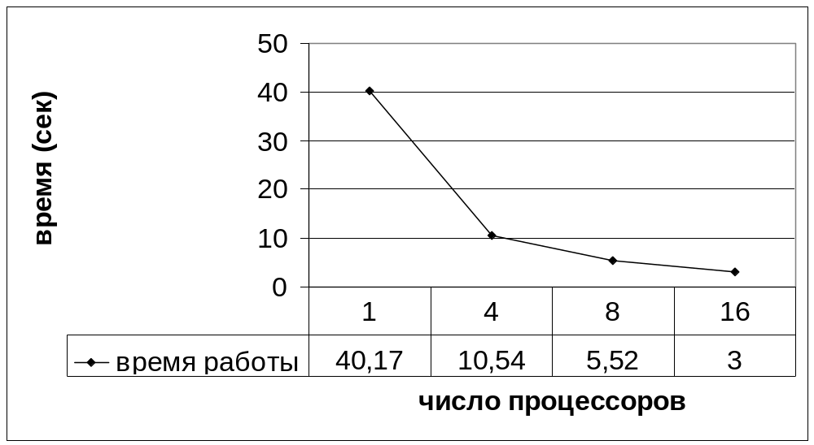
Результаты вычислительного эксперимента
Данные получены на MVS-15000BM.

Slide 21
Семантика точечных взаимодействий
системный буфер
нет буферизации
буфер пользователя

Slide 22
Виды точечных взаимодействий
MPI_Send | блокирующая пересылка функция возвращает управление тогда, когда исходный буфер можно освобождать (т.е. данные или скопированы в промежуточный или отправлены)
MPI_Bsend | буферизованная пересылка функция возвращает управление тогда, когда данные скопированы в буфер, выделяемый пользователем

Slide 23
MPI_Ssend | синхронная пересылка функция возвращает управление тогда, когда процесс-приемник преступил к выполнению соответствующей операции приема
MPI_Rsend | интерактивная пересылка поведение функции не определено, если соответствующая операция приема не начала выполнения (для увеличения производительности)

Slide 24
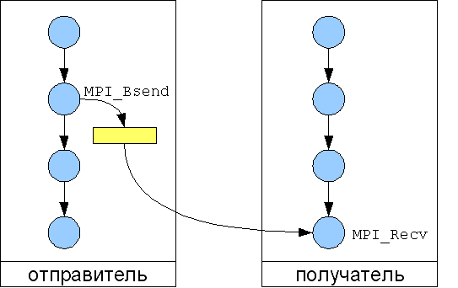
Буферизованная пересылка
Процесс-отправитель выделяет буфер и регистрирует его в системе.
Функция MPI_Bsend помещает данные выделенный буфер, .

Slide 25
Буферизованная пересылка
int MPI_Bsend(void* buf, int count, MPI_Datatype datatype, int dest, int tag, MPI_Comm comm)
Завершается после копирования данных из буфера buf в буфер для отсылаемых сообщений, выделенный программой.
Если места в буфере недостаточно, то возвращается ошибка.

Slide 26
Функции работы с буфером обмена
int MPI_Buffer_attach( buffer, size )
void *buffer; /* in */
int size; /* in */
buffer - адрес начала буфера
size - размер буфера в байтах
int MPI_Buffer_detach( bufferptr, size )
void *bufferptr; /* out */
int *size; /* out */
*bufferptr - адрес высвобожденного буфера
*size - размер высвобожденного пространства
функция MPI_Buffer_detach блокирует процесс до тех
пор, пока все данные не отправлены из буфера

Slide 27
Вычисление размера буфера
int MPI_Pack_size(int incount, MPI_Datatype datatype, MPI_Comm comm, int *size)
Вычисляет размер памяти для хранения одного сообщения.
MPI_BSEND_OVERHEAD – дополнительный объем для хранения служебной информации (организация списка сообщений).
Размер буфера для хранения n одинаковых сообщений вычисляется по формуле:
n x (размер_одного_сообщения + MPI_BSEND_OVERHEAD)

Slide 28
Порядок организации буферизованных пересылок
Вычислить необходимый объем буфера (MPI_Pack_size).
Выделить память под буфер (malloc).
Зарегистрировать буфер в системе (MPI_Buffer_attach).
Выполнить пересылки.
Отменить регистрацию буфера (MPI_Buffer_dettach)
Освободить память, выделенную под буфер (free).

Slide 29
Особенности работы с буфером
Буфер всегда один.
Для изменения размера буфера сначала следует отменить регистрацию, затем увеличить размер буфера и снова его зарегистрировать.
Освобождать буфер следует только после того, как отменена регистрация.

Slide 30
Пример буферизованной пересылки
MPI_Pack_size(1, MPI_INT, MPI_COMM_WORLD,&msize)
blen = M * (msize + MPI_BSEND_OVERHEAD);
buf = (int*) malloc(blen);
MPI_Buffer_attach(buf, blen);
for(i = 0; i < M; i ++) {
n = i;
MPI_Bsend(&n, 1, MPI_INT, 1, i, MPI_COMM_WORLD);
}
MPI_Buffer_detach(&abuf, &ablen);
free(abuf);

Slide 31
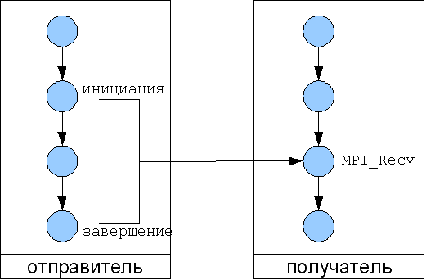
Неблокирующие пересылки
Предназначены для перекрытия обменов и вычислений.
Операция расщепляется на две: инициация и завершение.

Slide 32
Неблокирующая пересылка
Инициация:
int MPI_Isend( buf, count, datatype, dest, tag, comm, request)
MPI_Request *request; /* out */
MPI_Ibsend(…), MPI_Issend(…), MPI_Irsend(…)
int MPI_Irecv( buf, count, datatype, source, tag, comm, request )
MPI_Request *request; /* out */

Slide 33
Завершение:
int MPI_Wait (MPI_Request * request, MPI_Status * status)
int MPI_Test(MPI_Request *request, int *flag,
MPI_Status *status)
int MPI_Waitall(int count, MPI_Request array_of_requests[],
MPI_Status array_of_statuses[] )
int MPI_Waitany(int count, MPI_Request array_of_requests[],
int* index, MPI_Status *status )

Slide 34
Пример: кольцевой сдвиг данных

Slide 35
#include "mpi.h"
#include <stdio.h>
int
main (argc, argv)
int argc;
char *argv[];
{
int numtasks, rank, next, prev, buf[2], tag1 = 1, tag2 = 2;
MPI_Request reqs[4];
MPI_Status stats[4];
MPI_Init (&argc, &argv);
MPI_Comm_size (MPI_COMM_WORLD, &numtasks);
MPI_Comm_rank (MPI_COMM_WORLD, &rank);
prev = (rank == 0) ? (numtasks - 1) : (rank - 1);
next = (rank == (numtasks - 1)) ? 0 : (rank + 1);

Slide 36
MPI_Irecv (&buf[0], 1, MPI_INT, prev, tag1,
MPI_COMM_WORLD, &reqs[0]);
MPI_Irecv (&buf[1], 1, MPI_INT, next, tag2,
MPI_COMM_WORLD, &reqs[1]);
MPI_Isend (&rank, 1, MPI_INT, prev, tag2,
MPI_COMM_WORLD, &reqs[2]);
MPI_Isend (&rank, 1, MPI_INT, next, tag1,
MPI_COMM_WORLD, &reqs[3]);
MPI_Waitall (4, reqs, stats);
printf("rank: %d, buf[0]: %d, buf[1]: %d\n",
rank, buf[0], buf[1]);
MPI_Finalize ();
}

Slide 37
Прием по шаблону
В качестве параметров source и tag в функции MPI_Recv могут быть использованы константы
MPI_ANY_SOURCE и MPI_ANY_TAG
соответственно. Допускается прием от процесса с произвольным номером и/или сообщения с произвольным тэгом.

Slide 38
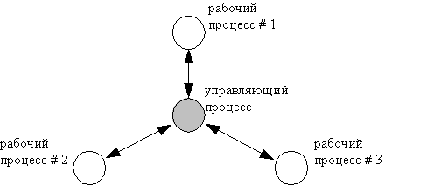
Стратегия управляющий-рабочие

Slide 39
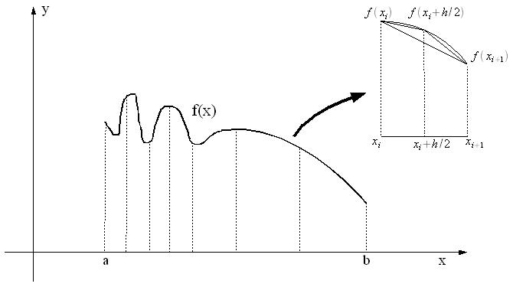
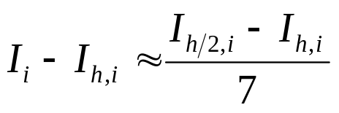
Адаптивная квадратура
Частота разбиения выбирается в соответствии с плавностью изменения функции.

Slide 40
ПРИМЕР РЕАЛИЗАЦИИ
#include <math.h>
#include <mpi.h>
#define MYABS(A) (((A) < 0) ? (-(A)) : (A))
double f(double x)
{
return sin(1. / x);
}

Slide 41
int adint(double (*f) (double), double left, double right, double eps, double *nint)
{
double mid;
double h;
double Iold;
double Ileft;
double Iright;
h = 0.5 * (right - left);
mid = 0.5 * (right + left);
Iold = h * (f(left) + f(right));
Ileft = 0.5 * h * (f(left) + f(mid));
Iright = 0.5 * h * (f(mid) + f(right));
*nint = Ileft + Iright;
if(MYABS(Iold - *nint) < eps)
return 1;
else
return 0;
}

Slide 42
double recadint(double (*f)(double), double left, double right, double eps)
{
double I;
if(adint(f, left, right, eps, &I)) {
return I;
} else {
double Ileft;
double Iright;
double mid;
mid = 0.5 * (right + left);
Ileft = recadint(f, left, mid, 0.5 * eps);
Iright = recadint(f, mid, right, 0.5 * eps);
return Ileft + Iright;
}
}

Slide 43
main(int argc, char* argv[])
{
int r, p, n = 100000, s = 0;
double a = 0.0001, b = 1.0, eps = 0.0001, I = 0., h, t;
MPI_Status st;
MPI_Init(&argc, &argv);
MPI_Comm_rank(MPI_COMM_WORLD, &r);
MPI_Comm_size(MPI_COMM_WORLD, &p);
h = (b - a) / n;
n --;
t = MPI_Wtime();

Slide 44
if(r == 0) {
while(s != (p-1)) {
double Islave;
MPI_Recv(&Islave, 1, MPI_DOUBLE, MPI_ANY_SOURCE, MPI_ANY_TAG,
MPI_COMM_WORLD, &st);
I += Islave;
MPI_Send(&n, 1, MPI_INT, st.MPI_SOURCE, 0, MPI_COMM_WORLD);
if(n >= 0)
n --;
else
s += 1;
}
} else {
int m;
while(1) {
MPI_Send(&I, 1, MPI_DOUBLE, 0, 0, MPI_COMM_WORLD);
MPI_Recv(&m, 1, MPI_INT, 0, MPI_ANY_TAG, MPI_COMM_WORLD, &st);
if(m >= 0)
I = recadint(f, a + h * m, a + h * (m + 1), eps * h / (b - a));
else
break;
}
}

Slide 45
if(r == 0) {
t = MPI_Wtime() - t;
printf("Integral value: %lf, time = %lf\n", I, t);
}
MPI_Finalize();
}

Slide 46
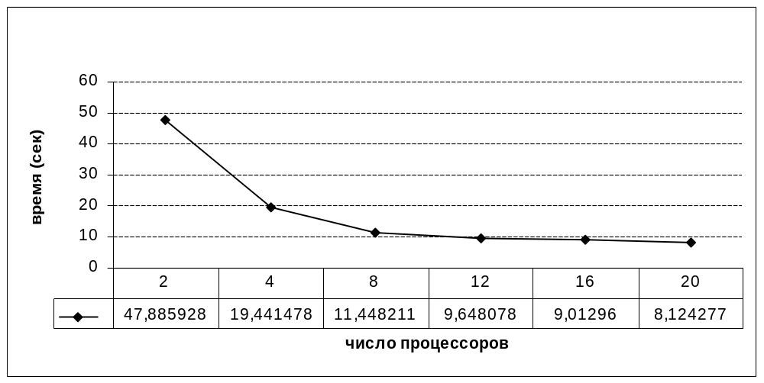
Результаты экспериментов
данные получены на MVS 15000 BM

Slide 47
Deadlock
if(rank == 0) {
MPI_Ssend(… 1 …)
MPI_Recv(…1…)
} else {
MPI_Ssend(… 0 …)
MPI_Recv(…0…)
}

Slide 48
«Недетерминированный» deadlock
if(rank == 0) {
MPI_Send(… 1 …)
MPI_Recv(…1…)
} else {
MPI_Send(… 0 …)
MPI_Recv(…0…)
}

Slide 49
Недетерминизм за счет разницы в относительных скоростях процессов (race condition)

Slide 50
Коллективные взаимодействия процессов

Slide 51
Коллективные взаимодействия процессов
MPI предоставляет ряд функций для коллективного
взаимодейстия процессов.
Эти функции называют коллективными,
поскольку они должны вызываться на всех
процессах, принадлежащих некоторому коммуникатору.

Slide 52
int MPI_Bcast ( buffer, count, datatype, root, comm )
void* buffer - начальный адрес буфера для передачи собщений
int count - число передаваемых элементов данных
MPI_Datatype datatype - тип передаваемых данных
int root - ранг процесса, посылающего данные
MPI_Comm comm - коммуникатор

Slide 53
int MPI_Reduce ( sendbuf, recvbuf, count,
datatype, op, root, comm )
void *sendbuf; буфер операндов
void *recvbuf; буфер приема
int count; число данных
MPI_Datatype datatype; тип данных
MPI_Op op; операция
int root; ранг процесса, содержащего результат
MPI_Comm comm; коммуникатор
op

Slide 54
MPI_MAX максимум
MPI_MIN минимум
MPI_SUM сумма
MPI_PROD произведение
MPI_LAND логическое "и"
MPI_BAND побитовое "и"
MPI_LOR логическое "или"
MPI_BOR побитовое "или"
MPI_LXOR логическое исключающее "или"
MPI_BXOR побитовое исключающее "или"

Slide 55
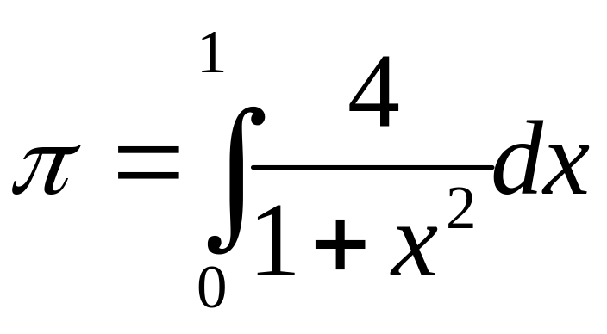
Вычисление числа Пи
1
3
1
3
1
3
1
2
4
2
4
2
4

Slide 56
Вычисление числа Pi
#include "mpi.h"
#include <math.h>
int main(argc,argv)
int argc;
char *argv[];
{
int n, myid, numprocs, i;
double PI25DT = 3.141592653589793238462643;
double mypi, pi, h, sum, x, a;
MPI_Init(&argc,&argv);
MPI_Comm_size(MPI_COMM_WORLD,&numprocs);
MPI_Comm_rank(MPI_COMM_WORLD,&myid);

Slide 57
while (1)
{
if (myid == 0) {
printf("Enter the number of intervals: (0 quits) ");
scanf("%d",&n);
}
MPI_Bcast(&n, 1, MPI_INT, 0, MPI_COMM_WORLD);
if (n == 0) break;
h = 1.0 / (double) n;
sum = 0.0;
for (i = myid + 1; i <= n; i += numprocs) {
x = h * ((double)i - 0.5);
sum += 4.0 / (1.0 + x*x);
}
mypi = h * sum;

Slide 58
MPI_Reduce(&mypi, &pi, 1, MPI_DOUBLE, MPI_SUM, 0,
MPI_COMM_WORLD);
if (myid == 0)
printf("pi is approximately %.16f, Error is %.16f\n",
pi, fabs(pi - PI25DT));
}
MPI_Finalize();
}

Slide 59
Функция синхронизации процессов:
int MPI_Barrier ( comm ) ;
MPI_Comm comm;

Slide 60
int MPI_Scatter ( sendbuf, sendcnt, sendtype,
recvbuf, recvcnt, recvtype, root, comm )
void *sendbuf;
int sendcnt;
MPI_Datatype sendtype;
void *recvbuf;
int recvcnt;
MPI_Datatype recvtype;
int root;
MPI_Comm comm;
3
0
2
1

Slide 61
int MPI_Gather ( sendbuf, sendcnt, sendtype, recvbuf,
recvcount, recvtype, root, comm )
void *sendbuf;
int sendcnt;
MPI_Datatype sendtype;
void *recvbuf;
int recvcount;
MPI_Datatype recvtype;
int root;
MPI_Comm comm;
3
0
2
1

Slide 62
int MPI_Allreduce ( sendbuf, recvbuf, count, datatype, op,
comm )
void *sendbuf;
void *recvbuf;
int count;
MPI_Datatype datatype;
MPI_Op op;
MPI_Comm comm;
int MPI_Allgather ( sendbuf, sendcount, sendtype,
recvbuf, recvcount, recvtype, comm )
void *sendbuf;
int sendcount;
MPI_Datatype sendtype;
void *recvbuf;
int recvcount;
MPI_Datatype recvtype;
MPI_Comm comm;

Slide 63
int MPI_Alltoall( sendbuf, sendcount,
sendtype, recvbuf, recvcnt, recvtype, comm )
void *sendbuf;
int sendcount;
MPI_Datatype sendtype;
void *recvbuf;
int recvcnt;
MPI_Datatype recvtype;
MPI_Comm comm;

Slide 64

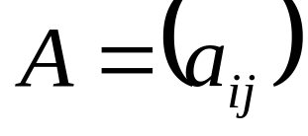
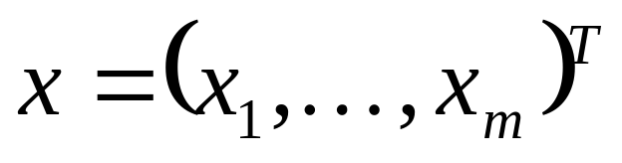
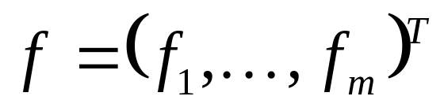
Метод Якоби решения линейных систем
, -

Slide 65
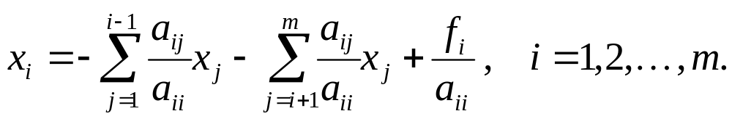
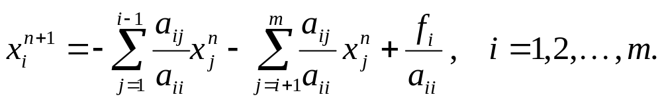
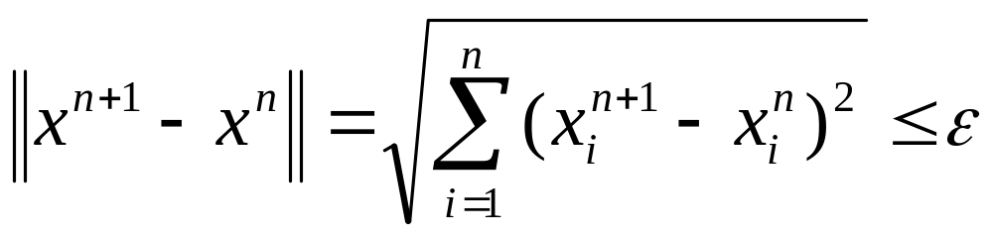
Условие остановки:

Slide 66
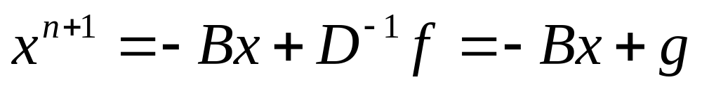
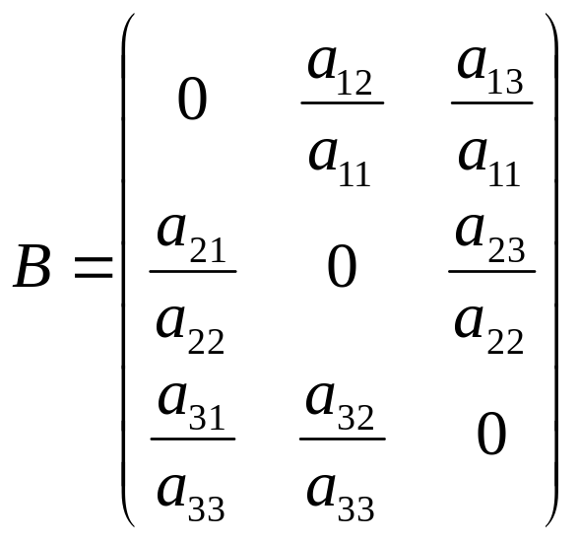
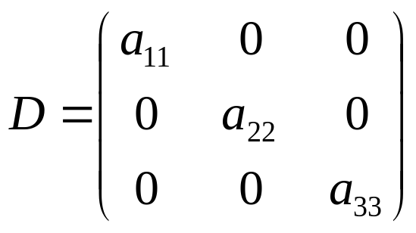
Матричная форма записи

Slide 67
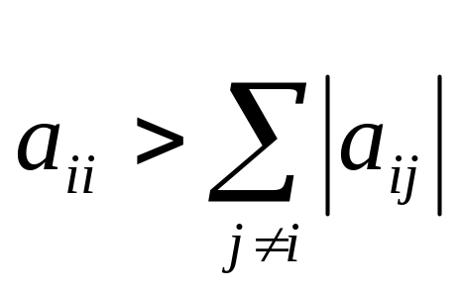
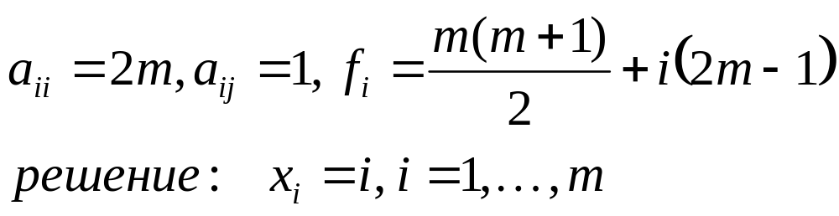
Условие сходимости
Диагональное преобладание – достаточное условие сходимости.
Пример:

Slide 68
Последовательный алгоритм
#define MAXITERS 1000
void init(int m, double* B, double* g, double* x)
{
int i, j;
for(i = 0; i < m; i ++) {
g[i] = ((double)m+1)/4. + (1.-1./(double)(2 * m))*(i + 1);
x[i] = 1.;
B[i * m + i] = 0.0;
}
for(i = 0; i < m; i ++) {
for(j = 0; j < m; j ++)
B[i * m + j] = 1./(double)(2 * m);
}
}

Slide 69
double evalDiff(double* u, double* v, int m)
{
int i;
double a = 0.0;
for(i = 0; i < m; i ++) {
double b;
b = v[i] - u[i];
a += b * b;
}
return sqrt(a);
}

Slide 70
main(int argc, char* argv[])
{
int m, I = 0;
double *B, *g, *x, *xold, eps, diff, t;
m = atoi(argv[1]);
eps = atof(argv[2]);
B = (double*)malloc(m * m * sizeof(double));
g = (double*)malloc(m * sizeof(double));
xold = (double*)malloc(m * sizeof(double));
x = (double*)malloc(m * sizeof(double));
init(m, B, g, xold);
t = time(NULL);

Slide 71
do {
int i;
for(i = 0; i < m; i ++) {
int j;
double a = 0.;
double* row = B + i * m;
for(j = 0; j < m; j ++) {
a += row[j] * xold[j];
}
x[i] = -a + g[i];
}
diff = evalDiff(xold, x, m);
I ++;
printf("diff = %lf, eps = %lf\n", diff, eps);
memcpy(xold, x, m * sizeof(double));
} while ((diff >= eps) && (I <= MAXITERS));
t = time(NULL) - t;
printf("%d iterations consumed %lf seconds\n", I, t);
}

Slide 72
Параллельный алгоритм
B
x_{old}
цикл
x

Slide 73
main(int argc, char* argv[])
{
int m, np, rk, chunk, i, I = 0;
double *B, *Bloc, *g, *x, *xloc, *xold, t, diff, eps;
MPI_Init(&argc, &argv);
MPI_Comm_size(MPI_COMM_WORLD, &np);
MPI_Comm_rank(MPI_COMM_WORLD, &rk);
if(rk == 0) {
m = atoi(argv[1]);
eps = atof(argv[2]);
chunk = m / np;
B = (double*)malloc(m * m * sizeof(double));
}
MPI_Bcast(&m, 1, MPI_INT, 0, MPI_COMM_WORLD);
MPI_Bcast(&eps, 1, MPI_DOUBLE, 0, MPI_COMM_WORLD);
MPI_Bcast(&chunk, 1, MPI_INT, 0, MPI_COMM_WORLD);
g = (double*)malloc(m * sizeof(double));
x = (double*)malloc(m * sizeof(double));
xold = (double*)malloc(m * sizeof(double));
Bloc = (double*)malloc(chunk * m * sizeof(double));
xloc = (double*)malloc(chunk * sizeof(double));
if(rk == 0){
init(m, B, g, xold);
t = MPI_Wtime();
}

Slide 74
MPI_Scatter(B, m * chunk, MPI_DOUBLE,
Bloc, m * chunk, MPI_DOUBLE, 0, MPI_COMM_WORLD);
MPI_Bcast(g, m, MPI_DOUBLE, 0, MPI_COMM_WORLD);
do {
MPI_Bcast(xold, m, MPI_DOUBLE, 0, MPI_COMM_WORLD);
for(i = 0; i < chunk; i ++) {
int j;
double b = 0.;
double* row = Bloc + i * m;
for(j = 0; j < m; j ++) {
b += row[j] * xold[j];
}
xloc[i] = -b + g[rk * chunk + i];
}
MPI_Gather(xloc, chunk, MPI_DOUBLE,
x, chunk, MPI_DOUBLE, 0, MPI_COMM_WORLD);
if(rk == 0) {
diff = evalDiff(xold, x, m);
printf("diff = %lf, eps = %lf\n", diff, eps);
memcpy(xold, x, m * sizeof(double));
}
MPI_Bcast(&diff, 1, MPI_DOUBLE, 0, MPI_COMM_WORLD);
I ++;
} while((diff >= eps) && (I <= MAXITERS));

Slide 75
if(rk == 0) {
t = MPI_Wtime() - t;
printf("%d iterations consumed %lf sec\n", I, t);
}
MPI_Finalize();
}

Slide 76
Группы и коммуникаторы

Slide 77
Интер- и интра-коммуникаторы
Интер-
коммуникатор
1
1
0
2
4
1
3
Интра-коммуникаторы
объединяют процессы
из одной группы.
Интер-коммуникатор
позволяет передавать
данные между процессами из
разных интра-коммуникаторов.
Интер-коммуникаторы
не могут использоваться в
коллективных взаимодействиях.
1
0
2
Интра-
коммуникаторы
3

Slide 78
Назначение коммуникаторов
Поддержка параллельных библиотек.
Поддержка коллективных операций на части вычислительного пространства.
Повышение уровня абстракции параллельных приложений.

Slide 79
#include "mpi.h"
#include <math.h>
double g(double x)
{
return 4.0 / (1.0 + x * x);
}
void quad(int n, double (*f) (double), MPI_Comm comm, double* result)
{
int myid, numprocs, i;
double h, sum, x, mypi;
MPI_Comm_rank(comm,&myid);
MPI_Comm_size(comm, &numprocs);
MPI_Bcast(&n, 1, MPI_INT, 0, comm);
h = 1.0 / (double) n;
sum = 0.0;
for (i = myid + 1; i <= n; i += numprocs) {
x = h * ((double)i - 0.5);
sum += f(x);
}
mypi = h * sum;
MPI_Reduce(&mypi, result, 1, MPI_DOUBLE, MPI_SUM, 0, comm);
}

Slide 80
int main(int argc, char *argv[])
{
int n, myid;
double PI25DT = 3.141592653589793238462643;
double pi;
MPI_Init(&argc,&argv);
MPI_Comm_rank(MPI_COMM_WORLD,&myid);
while (1)
{
if (myid == 0) {
printf("Enter the number of intervals: (0 quits) ");
scanf("%d",&n);
if(n == 0)
MPI_Abort(MPI_COMM_WORLD, -1);
}
quad(n, g, MPI_COMM_WORLD, &pi);
if (myid == 0)
printf("pi is approximately %.16f, Error is %.16f\n", pi, fabs(pi - PI25DT));
}
MPI_Finalize();
}

Slide 81
Создание коммуникаторов
Разбиение коммуникатора на несколько:
int MPI_Comm_split(MPI_Comm comm, int color, int key, MPI_Comm* newcomm)
comm – «старый коммуникатор»
color – селектор коммуникатора
key – задает порядок на создаваемых коммуникаторах
newcomm – создаваемый коммуникатор
color >= 0
для
color = MPI_UNDEFINED будет создан коммуникатор MPI_COMM_NULL
ранги во вновь создаваемых коммуникаторах присваиваются в соответствии с возрастанием key

Slide 82
int main(int argc, char **argv)
{
int n, myid;
double PI25DT = 3.141592653589793238462643;
double pi, res;
MPI_Comm comm;
MPI_Comm rcomm;
MPI_Init(&argc,&argv);
MPI_Comm_rank(MPI_COMM_WORLD,&myid);
MPI_Comm_split(MPI_COMM_WORLD, myid % 2, 0, &comm);
MPI_Comm_split(MPI_COMM_WORLD, (myid < 2) ? 1 : MPI_UNDEFINED, 0, &rcomm);
while (1) {
if (myid == 0) {
printf("Enter the number of intervals: (0 quits) ");
scanf("%d",&n);
if(n == 0)
MPI_Abort(MPI_COMM_WORLD, -1);
}
if(myid < 2)
MPI_Bcast(&n, 1, MPI_INT, 0, rcomm);

Slide 83
if(myid % 2)
quad(n, g, comm, &pi);
else
quad(n, h, comm, &pi);
if(myid < 2)
MPI_Reduce(&pi, &res, 1, MPI_DOUBLE, MPI_SUM, 0, rcomm);
if (myid == 0)
printf("result is %f\n", res);
}
MPI_Finalize();
}

Slide 84
Группы и коммуникаторы
Совокупности MPI-процессов образуют группы.
Понятие ранга процесса имеет смысл только по
отношению к определенной группе или
коммуникатору.
Каждому интра-коммуникатору соответствует группа
процессов. По группе процессов можно построить
коммуникатор.

Slide 85
Информационные функции для работы с группами
Определение размера группы:
int MPI_Group_size(MPI_Group group, int *size)
group – группа;
size – указатель на область памяти для записи информации о количестве процессов в группе;
Определение номера процесса, выполняющего вызов функции, в группе:
int MPI_Group_rank(MPI_Group group, int *rank)
group – группа;
rank – указатель на область памяти для сохранения номера процесса;

Slide 86
Информационные функции для работы с группами
Установление соответствия между номерами процессов в различных группах:
int MPI_Group_translate_ranks (MPI_Group group1, int n, int *ranks1, MPI_Group group2, int *ranks2)
group1 – первая группа;
n – число элементов массивов ranks1 и ranks2;
ranks1 – массив номеров процессов в первой группе;
group2 – вторая группа;
ranks2 – массив для сохранения номеров процессов во второй группе;
Эта функция заполняет массив ranks2 номерами процессов в группе group2, которые имеют номера, перечисленные в ranks1 в группе group1.

Slide 87
Информационные функции для работы с группами
Сравнение двух групп процессов:
int MPI_Group_compare(MPI_Group group1,MPI_Group group2, int *result)
group1 – первая группа;
group2 – вторая группа;
result – указатель на область памяти для сохранения результата;
Если группа group1 содержит те же процессы, что и группа group2, и порядок процессов в этих группах совпадает, группы считаются одинаковыми и по адресу result записывается константа MPI_IDENT, в противном случае результатом будет MPI_UNEQUAL.

Slide 88
Предопределенные группы
Педопределенные группы:
MPI_GROUP_EMPTY – «пустая» группа (не содержит процессов);
MPI_GROUP_NULL – «нулевая группа» (не соответствует никакой группе, аналог NULL.
Освобождение памяти, отведенной для группы:

Slide 89
Конструкторы и деструткоры групп
int MPI_Group_free(MPI_Group* group)
group – идентификатор освобождаемой группы.
Получение коммуникатора по группе:
int MPI_Comm_group(MPI_Comm comm, MPI_Group *group)
comm – коммуникатор;
group – указатель на область памяти для сохранения полученной группы;

Slide 90
Объединение двух групп:
int MPI_Group_union(MPI_Group gr1, MPI_Group g2, MPI_Group* gr3)
gr1 – первая группа;
gr2 – вторая группа;
gr3 – указатель на область для сохранения результата операции;
Набор процессов, входящих в gr3 получается объединением процессов, входящих в gr1 и gr2, причем элементы группы gr2, не вошедшие в gr1, следуют за элементами gr1.
Пересечение двух групп:
int MPI_Group_intersection(MPI_Group gr1, MPI_Group g2, MPI_Group* gr3)
gr1 – первая группа;
gr2 – вторая группа;
gr3 – указатель на область для сохранения результата операции;
Группа gr3 составлена из процессов, входящих как в gr1,так и в gr2, расположенных в том же порядке, что и в gr1.

Slide 91
Разность двух групп:
int MPI_Group_difference(MPI_Group gr1, MPI_Group g2, MPI_Group* gr3)
gr1 – первая группа;
gr2 – вторая группа;
gr3 – указатель на область для сохранения результата операции;
Группа gr3 составлена из процессов, входящих в gr1, но не входящих в gr2, расположенных в том же порядке, что и в gr1.

Slide 92
Переупорядочивание (с возможным удалением) процессов в существующей группе:
int MPI_Group_incl(MPI_Group* group, int n, int* ranks, MPI_Group* newgroup)
group – исходная группа;
n – число элементов в массиве ranks;
ranks – массив номеров процессов, из которых будет создана новая группа;
newgroup – указатель на область для сохранения результата операции;
Созданная группа newgroup содержит элементы группы group, перечисленные в массиве ranks: i-й процесс создаваемой группы newgroup совпадает с процессом, имеющим номер ranks[i] в группе group.

Slide 93
Удаление процессов из группы:
int MPI_Group_excl(MPI_Group* group, int n, int* ranks, MPI_Group* newgroup)
group – исходная группа;
n – число элементов в массиве ranks;
ranks – массив номеров удаляемых процессов;
newgroup – указатель на область для сохранения результата операции;
В результате выполнения этой операции создается новая группа newgroup, получаемая удалением из исходной группы процессов с номерами, перечисленными в массиве ranks.

Slide 94
Дублирование коммуникатора
Получение дубликата коммуникатора:
int MPI_Comm_dup(MPI_Comm comm, MPI_Comm* newcomm)
Используется для того, чтобы снабдить библиотечную новым коммуникатором, совпадающим по характеристикам со старым, но вместе с тем, создающим новый контекст для коммуникаций. Цель: исключить проблемы, связанные с «перемешиванием коммуникаций».

Slide 95
Создание коммуникатора по группе
int MPI_Comm_create(MPI_Comm comm, MPI_Group group, MPI_Comm *newcomm)
Требования:
Конструктор вызывается на всех процессах коммуникатора comm;
group – подгруппа группы коммуникатора comm, одинакова на всех процессах.
Результат:
newcomm – на процессах, вошедших в group, новый коммуникатор, на остальных – MPI_COMM_NULL

Slide 96
Создание коммуникатора по группе
Создание коммуникатора по группе процессов:
int MPI_Comm_create(MPI_Comm comm,MPI_Group group, MPI_Comm *newcomm)
comm – исходный коммуникатор;
group – группа, по которой создается коммуникатор;
newcomm – область для сохранения результата операции;
В результате создается новый коммуникатор, объединяющий процессы из этой группы group . Результат операции сохраняется в область памяти, указатель на которую передается в качестве третьего аргумента. Функция MPI_Comm_create должна вызываться на всех процессах, входящих в исходный коммуникатор.

Slide 97
Удаление коммуникатора
Освобождение коммуникатора:
int MPI_Comm_free(MPI_Comm *comm)
При освобождении коммуникатора все незавершенные операции будут завершены, только после этого коммуникатор будет удален физически.

Slide 98
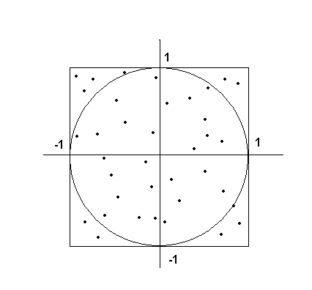
Вычисление числа Pi методом Монте-Карло
Из книги Gropp, Lusk, Skjellum

Slide 99
Схема вычислений
server
коммуникатор
workers
worker
processes
коммуникатор
world

Slide 100
/* compute pi using Monte Carlo method */
#include <math.h>
#include "mpi.h"
#define CHUNKSIZE 1000
#define INT_MAX 1000000000
/* message tags */
#define REQUEST 1
#define REPLY 2
int main( int argc, char *argv[] )
{
int iter;
int in, out, i, iters, max, ix, iy, ranks[1], done, temp;
double x, y, Pi, error, epsilon;
int numprocs, myid, server, totalin, totalout, workerid;
int rands[CHUNKSIZE], request;
MPI_Comm world, workers;
MPI_Group world_group, worker_group;
MPI_Status status;
MPI_Init(&argc,&argv);
world = MPI_COMM_WORLD;
MPI_Comm_size(world,&numprocs);
MPI_Comm_rank(world,&myid);

Slide 101
server = numprocs-1;
if (myid == 0)
sscanf( argv[1], "%lf", &epsilon );
MPI_Bcast( &epsilon, 1, MPI_DOUBLE, 0, MPI_COMM_WORLD );
MPI_Comm_group( world, &world_group ); ranks[0] = server;
MPI_Group_excl( world_group, 1, ranks, &worker_group );
MPI_Comm_create( world, worker_group, &workers );
MPI_Group_free(&worker_group);
if (myid == server) { /* I am the rand server */
do {
MPI_Recv(&request, 1, MPI_INT, MPI_ANY_SOURCE, REQUEST,
world, &status);
if (request) {
for (i = 0; i < CHUNKSIZE; i++)
rands[i] = random();
MPI_Send(rands, CHUNKSIZE, MPI_INT,
status.MPI_SOURCE, REPLY, world);
}
} while( request>0 );
}

Slide 102
else { /* I am a worker process */
request = 1;
done = in = out = 0;
max = INT_MAX; /* max int, for normalization */
MPI_Send( &request, 1, MPI_INT, server, REQUEST, world );
MPI_Comm_rank( workers, &workerid );
iter = 0;
while (!done) {
iter++;
request = 1;
MPI_Recv( rands, CHUNKSIZE, MPI_INT, server, REPLY,
world, &status );
for (i=0; i<CHUNKSIZE; ) {
x = (((double) rands[i++])/max) * 2 - 1;
y = (((double) rands[i++])/max) * 2 - 1;
if (x*x + y*y < 1.0)
in++;
else
out++;
}

Slide 103
MPI_Allreduce(&in, &totalin, 1, MPI_INT, MPI_SUM,
workers);
MPI_Allreduce(&out, &totalout, 1, MPI_INT, MPI_SUM,
workers);
Pi = (4.0*totalin)/(totalin + totalout);
error = fabs( Pi-3.141592653589793238462643);
done = (error < epsilon || (totalin+totalout) > 1000000);
request = (done) ? 0 : 1;
if (myid == 0) {
printf( "\rpi = %f", Pi );
MPI_Send( &request, 1, MPI_INT, server, REQUEST,
world );
}
else {
if (request)
MPI_Send(&request, 1, MPI_INT, server, REQUEST,
world);
}
}
}

Slide 104
if (myid == 0) {
printf( "\npoints: %d\nin: %d, out: %d, <ret> to exit\n",
totalin+totalout, totalin, totalout );
getchar();
}
MPI_Comm_free(&workers);
MPI_Finalize();
}

Slide 105
Система типов сообщений MPI

Slide 106
Типы в MPI
БАЗОВЫЕ ТИПЫ
MPI_PACKED
ПРОИЗВОДНЫЕ ТИПЫ
MPI_CHAR
MPI_SHORT
MPI_INT
MPI_LONG
MPI_UNSIGNED_CHAR
MPI_UNSIGNED_SHORT
MPI_UNSIGNED
MPI_UNSIGNED_LONG
MPI_FLOAT
MPI_DOUBLE
MPI_LONG_DOUBLE
MPI_TYPE_CONTIGUOUS
MPI_TYPE_VECTOR
MPI_TYPE_HVECTOR
MPI_TYPE_INDEXED
MPI_TYPE_HINDEXED
MPI_TYPE_STRUCT

Slide 107
БАЗОВЫЕ ТИПЫ
тип MPI
тип Си
MPI_CHAR
signed char
MPI_SHORT
signed short int
MPI_INT
signed int
MPI_LONG
signed long int
MPI_UNSIGNED_CHAR
unsigned char
MPI_UNSIGNED_SHORT
unsigned short
MPI_UNSIGNED
unsigned int
MPI_UNSIGNED_LONG
unsigned long int
MPI_FLOAT
float
MPI_DOUBLE
double
MPI_LONG_DOUBLE
long double

Slide 108
ПРОИЗВОДНЫЕ ТИПЫ
MPI_TYPE_CONTIGUOUS – массив «без дырок»;
MPI_TYPE_VECTOR, MPI_TYPE_HVECTOR – регулярно (с постоянным шагом) расположенные в памяти блоки однотипных элементов;
MPI_TYPE_INDEXED,MPI_TYPE_HINDEXED – произвольно расположенные блоки однотипных элементов;
MPI_TYPE_STRUCT – произвольно расположенные в памяти блоки элементов произвольных типов;
MPI_TYPE_STRUCT
MPI_TYPE_HINDEXED
MPI_TYPE_INDEXED
MPI_TYPE_HVECTOR
MPI_TYPE_VECTOR
MPI_TYPE_CONTIGUOUS

Slide 109
Назначение производных типов
пересылка данных, расположенных в несмежных областях памяти в одном сообщении;
пересылка разнотипных данных в одном сообщении;
облегчение понимания программы;

Slide 110
MPI_TYPE_CONTIGUOUS
MPI_Type_contiguous(int count, MPI_Datatype oldtype, MPI_Datatype *newtype)
oldtype
oldtype
oldtype
...
count
oldtype

Slide 111
MPI_TYPE_VECTOR
MPI_Type_vector(int count, int blocksize, int stride, MPI_Datatype oldtype, MPI_Datatype *newtype)
oldtype
blocksize
oldtype
oldtype
stride
count (число блоков)
oldtype
...
oldtype

Slide 112
Отрицательный шаг
oldtype
1
oldtype
3
oldtype
2
oldtype
4
stride = 4
stride = -4
oldtype
3
oldtype
1
oldtype
4
oldtype
2

Slide 113
MPI_TYPE_INDEXED
MPI_Type_indexed(int count, int* blocksizes, int* displacements, MPI_Datatype oldtype, MPI_Datatype *newtype)
start
displacements[0]
blocksizes[0]
oldtype
oldtype
oldtype
displacements[1]
count (число блоков)
oldtype
blocksizes[1]
oldtype
oldtype

Slide 114
MPI_TYPE_HVECTOR
MPI_TYPE_HINDEXED
основное отличие: смещение задается в байтах –
необходимо знать точные значения размеров и требований выравнивания для типов в конкретной архитектуре;

Slide 115
MPI_TYPE_STRUCT
MPI_Type_struct(int count, int* blocksizes, int* displacements, MPI_Datatype *types, MPI_Datatype *newtype)
displacements[0]
blocksizes[0]
types[0]
смещения в байтах
types[0]
displacements[1]
count (число блоков)
types[1]
blocksizes[1]
types[1]
types[1]

Slide 116
РЕГИСТРАЦИЯ ТИПА
Регистрация типа:
int MPI_Type_commit(MPI_Datatype *datatype)
Освобождение памяти:
int MPI_Type_free(MPI_Datatype *datatype)
типы, которые строились на основе освобождаемого, не подвергаются воздействию;
все коммуникации с использованием этого типа
завершаются корректно.

Slide 117
ПОРЯДОК РАБОТЫ С ПРОИЗВОДНЫМИ ТИПАМИ
Создание типа с помощью конструктора.
Регистрация.
Использование.
Освобождение памяти.

Slide 118
КАРТА И СИГНАТУРА ТИПА
Карта типа - набор пар (базовый тип, смещение):
((type₁, disp₁), (type₂, disp₂), ..., (type_{n}, disp_{n})),
соответствующая сигнатура типа – набор базовых типов:
(type₁, type₂, ..., type_{n}).

Slide 119
СООТВЕТСТВИЕ ТИПОВ
Соответствие типов отправителя и получателя:
Сигнатура типа пришедшего сообщения является начальной подпоследовательностью сигнатуры типа, указанного в операции приема.

Slide 120
ПРИМЕРЫ
send: MPI_TYPE_VECTOR(3, 1, 2, MPI_DOUBLE)
recv: MPI_TYPE_CONTIGUOUS(3, MPI_DOUBLE)
double
double
double
double
double
double
send:MPI_TYPE_CONTIGUOUS(6, MPI_DOUBLE)
recv: MPI_TYPE_VECTOR(3, 1, 2, MPI_DOUBLE)
double
double
double
double
double
double

Slide 121
ПРИМЕРЫ
send: MPI_TYPE_VECTOR(3, 1, 2, MPI_DOUBLE)
recv: MPI_TYPE_CONTIGUOUS(6, MPI_DOUBLE)
double
double
double
double
double
double
double
double
double
send: MPI_TYPE_CONTIGUOUS(6, MPI_DOUBLE)
recv:MPI_TYPE_VECTOR(3, 1, 2, MPI_DOUBLE)
double
double
double
double
double
double
double
double
double

Slide 122
ПРИМЕРЫ
MPI_TYPE_HVECTOR(3, 1, 2, MPI_DOUBLE)
MPI_TYPE_VECTOR(3, 1, 2, MPI_DOUBLE)
double
double
double
double
double
double
MPI_TYPE_VECTOR(3, 1, 2, MPI_DOUBLE)
MPI_TYPE_HVECTOR(3, 1, 2, MPI_DOUBLE)
double
double
double
double
недопустимо на стороне приема
double
double

Slide 123
ТРАНСПОНИРОВАНИЕ МАТРИЦЫ
A
A^{T}
Процесс #1
Процесс #2

Slide 124
#include <stdio.h>
#include <mpi.h>
#define N 3
int A[N][N];
void fill_matrix()
{
int i,j;
for(i = 0; i < N; i ++)
for(j = 0; j < N; j ++)
A[i][j] = i * N + j;
}
void print_matrix()
{
int i,j;
for(i = 0; i < N; i ++) {
for(j = 0; j < N; j ++)
printf("%d ", A[i][j]);
printf("\n");
}
}

Slide 125
main(int argc, char* argv[])
{
int r, i;
MPI_Status st;
MPI_Datatype typ;
MPI_Init(&argc, &argv);
MPI_Comm_rank(MPI_COMM_WORLD, &r);
if(r == 0) {
fill_matrix();
printf("\n Source:\n");
print_matrix();
MPI_Type_contiguous(N, MPI_INT, &typ);
MPI_Type_commit(&typ);
MPI_Barrier(MPI_COMM_WORLD);
for(i = 0; i < N; i ++)
MPI_Send(&(A[i][0]), 1, typ, 1, 0, MPI_COMM_WORLD);
}

Slide 126
else if(r == 1){
MPI_Type_vector(N, 1, N, MPI_INT, &typ);
MPI_Type_commit(&typ);
MPI_Barrier(MPI_COMM_WORLD);
for(i = 0; i < N; i ++)
MPI_Recv(&(A[0][i]), 1, typ, 0, 0, MPI_COMM_WORLD, &st);
printf("\n Transposed:\n");
print_matrix();
}
MPI_Type_free(&typ);
MPI_Finalize();
}

Slide 127
РЕЗУЛЬТАТ РАБОТЫ
Transposed:
0 3 6
1 4 7
2 5 8
Source:
0 1 2
3 4 5
6 7 8

Slide 128
ОДНА ПЕРЕСЫЛКА
if(r == 0) {
fill_matrix();
printf("\n Source:\n");
print_matrix();
MPI_Type_contiguous(N * N, MPI_INT, &typ);
MPI_Type_commit(&typ);
MPI_Barrier(MPI_COMM_WORLD);
MPI_Send(&(A[0][0]), 1, typ, 1, 0, MPI_COMM_WORLD);
} else if(r == 1){
MPI_Type_vector(N, 1, N, MPI_INT, &typ);
MPI_Type_hvector(N, 1, sizeof(int), typ, &typ1);
MPI_Type_commit(&typ);
MPI_Barrier(MPI_COMM_WORLD);
MPI_Recv(&(A[0][0]), 1, typ1, 0, 0, MPI_COMM_WORLD, &st);
printf("\n Transposed:\n");
print_matrix();
}

Slide 129
УПАКОВКА СООБЩЕНИЙ
дает возможность пересылать разнородные данные в одном сообщении;
отделяет операцию формирования сообщения от операции пересылки;
способствует развитию библиотек на базе MPI;

Slide 130
MPI_PACK
int MPI_Pack(void* inbuf, int incount, MPI_Datatype datatype, void *outbuf, int outcount, int *position,, MPI_Comm comm)
inbuf – буфер с данными для запаковки;
incount – число элементов для запаковки;
datatype – тип элементов данных;
outbuf – буфер сообщения;
outsize – размер буфера сообщения;
position – позиция в буфере сообщения, с которой заполнять буфер (изменяется);
comm – коммуникатор, по которому сообщение будет посылаться;

Slide 131
MPI_UNPACK
int MPI_Unpack(void* inbuf, int insize, int *position, void *outbuf, int outcount, MPI_Datatype datatype, MPI_Comm comm)
inbuf – буфер сообщения;
incount – число элементов данных для распаковки
position – позиция, с которой распаковывать данные (изменяется);
outbuf – буфер для распаковки;
outcount – число элементов для распаковки;
datatype – тип элементов данных;
comm – коммуникатор, по которому сообщение будет посылаться;

Slide 132
ОПРЕДЕЛЕНИЕ РАЗМЕРА СООБЩЕНИЯ
int MPI_Pack_size(int incount, MPI_Datatype datatype, MPI_Comm comm, int *size)
incount – число элементов данных в сообщении;
datatype – тип элементов данных;
comm – коммуникатор;
size – размер сообщения;

Slide 133
ПРИМЕР
#include <stdio.h>
#include <stdlib.h>
#include <mpi.h>
#define N 3
main(int argc, char* argv[])
{
int r;
int i;
MPI_Init(&argc, &argv);
MPI_Comm_rank(MPI_COMM_WORLD, &r);

Slide 134
ПРИМЕР
if(r == 0){
int sz;
int pos = 0;
int a = 1;
void* buf;
MPI_Pack_size(N, MPI_INT, MPI_COMM_WORLD, &sz);
buf = (void*) malloc(sz);
for(i = 0; i < N; i ++) {
MPI_Pack(&a, 1, MPI_INT, buf, sz, &pos, MPI_COMM_WORLD);
a ++;
}
MPI_Send(buf, pos, MPI_PACKED, 1, 0, MPI_COMM_WORLD);
}

Slide 135
ПРИМЕР
else {
MPI_Status st;
int A[N];
MPI_Recv(A, N, MPI_INT, 0, 0, MPI_COMM_WORLD, &st);
for(i = 0; i < N; i ++)
printf("%d ", A[i]);
}
MPI_Finalize();
}

Slide 136
ХАРАКТЕРНЫЕ ОШИБКИ В MPI-ПРОГРАММАХ

Slide 137
ВИДЫ ОШИБОК
Ошибки последовательных программ.
Ошибки несоответствия типов.
Ошибки работы с MPI-объектами.
Взаимные блокировки.
Недетерминизм.

Slide 138
Недетерминизм за счет разницы в относительных скоростях процессов (race condition)

Slide 139
Deadlock
if(rank == 0) {
MPI_Ssend(… 1 …)
MPI_Recv(…1…)
} else {
MPI_Ssend(… 0 …)
MPI_Recv(…0…)
}

Slide 140
«Недетерминированный» deadlock
if(rank == 0) {
MPI_Send(… 1 …)
MPI_Recv(…1…)
} else {
MPI_Send(… 0 …)
MPI_Recv(…0…)
}

